Slide 1

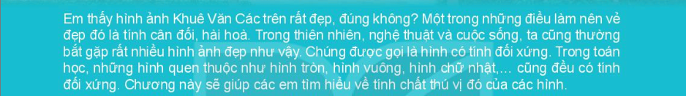

Slide 2

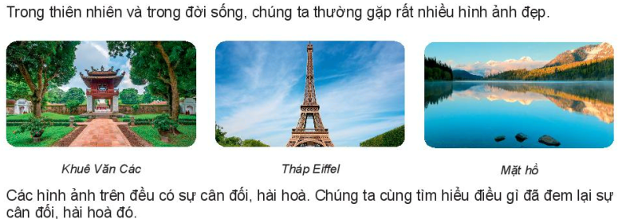

Slide 3
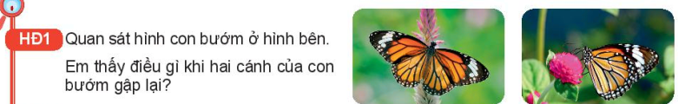

Slide 4
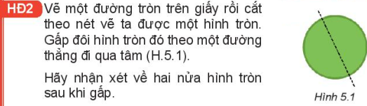

Slide 5
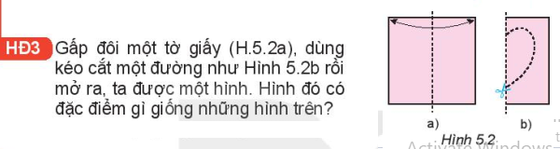

Slide 6
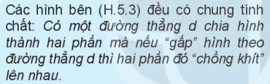
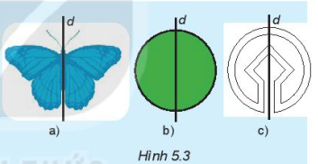
Quan sát các hình sau và cho biết các hình đó có đặc điểm gì giống nhau ?

Slide 7
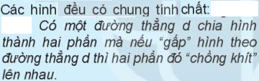

Slide 8
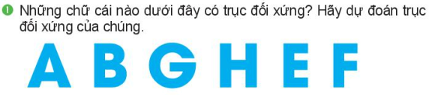

Slide 9

Luyện tập
1. Những chữ cái nào sau đây có trục đối xứng? Hãy dự đoán trục đối xứng của chúng.

Slide 10
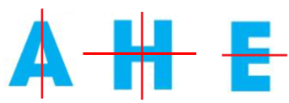


Slide 11
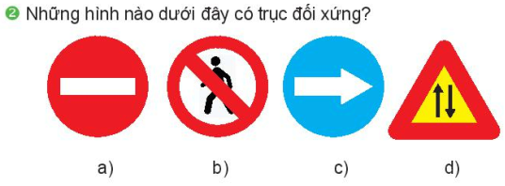

Slide 12


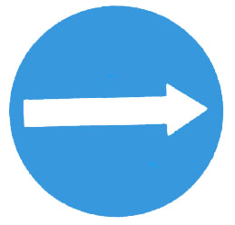
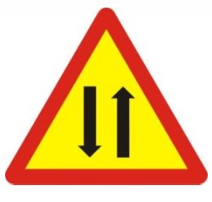
a
b
c
d

Slide 13
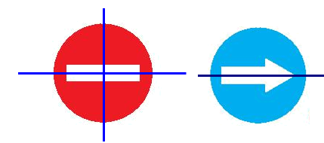

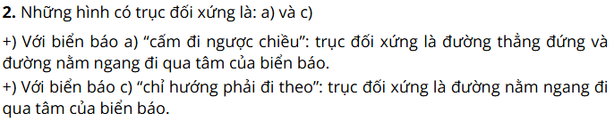

Slide 14
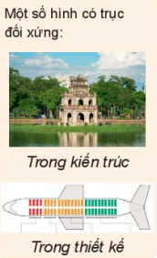


Slide 15
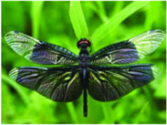

Một số hình ảnh trong thực tế có trục đối xứng
Con chuồn chuồn
Chiếc lá

Slide 16
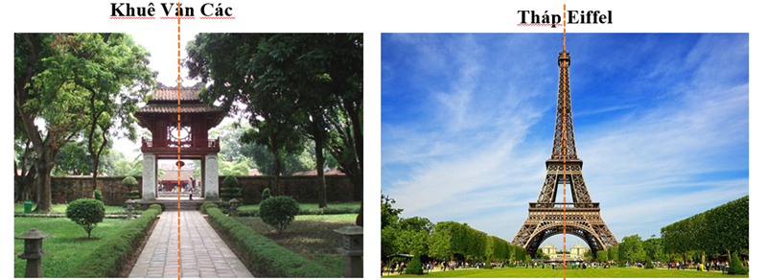
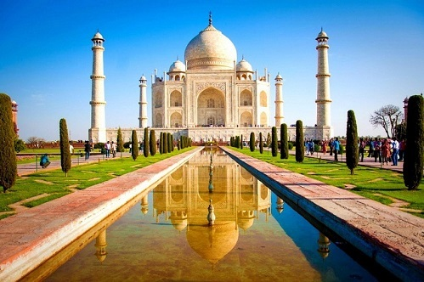
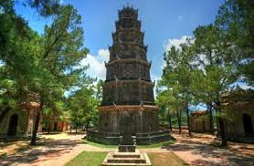
Đền Taj Mahal - Ấn Độ

Slide 17
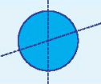
Trục đối xứng của hình tròn là đường thẳng đi qua tâm của hình tròn đó.

Slide 18


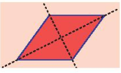
Hai đường chéo hình thoi

Slide 19
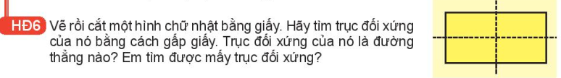
Trục đối xứng của hình chữ nhật là đường thẳng đi qua trung điểm của hai cạnh đối diện của hình chữ nhật.

Slide 20
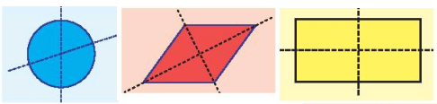
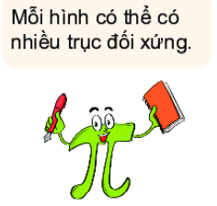
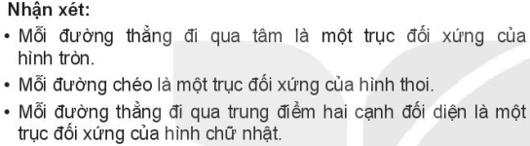

Slide 21

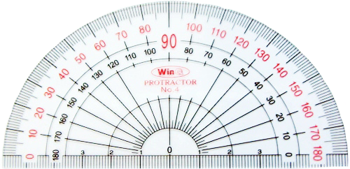
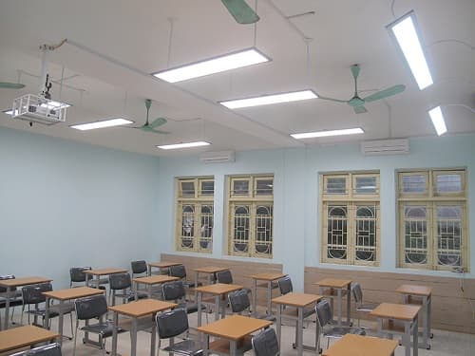
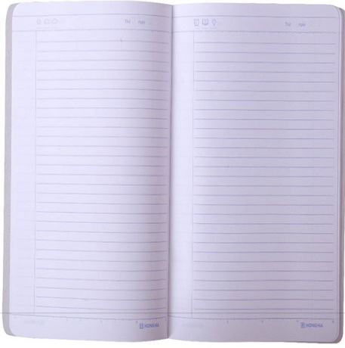
HÌNH CÓ TRỤC ĐỐI XỨNG
Tìm hình ảnh có trục đối xứng trong lớp học:
Cửa sổ, cửa đại, bàn, ghế
Đồ dùng học tập
Có thực sự đường thẳng d là trục đối xứng?
d
d

Slide 22


HOẠT ĐỘNG LUYỆN TẬP
Em hãy gấp hình để tìm trục đối xứng của mỗi hình, vẽ các trục đối xứng đó bằng bút đỏ.
Hoạt động nhóm
Thời gian 3 phút

Slide 23
HƯỚNG DẪN TỰ HỌC Ở NHÀ
- Ôn tập các kiến thức về hình có trục đối xứng
- Làm bài tập 5.1 đến 5.4 SGK
- Tìm 5 ví dụ hình ảnh thực tế về hình có trục đối xứng.

